Slide 1
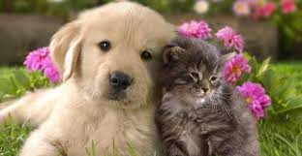
L’uomo deve evitare sofferenze agli animali
Il precetto morale indica di avere riguardo del dolore di tutti gli esseri viventi. La sperimentazione e l’utilizzazione a fini commerciali deve evitare condizioni di stress, dolore e angoscia
Prof. Francesco Cannizzaro Specialista in Pedagogia, Bioetica e Sessuologia

Slide 2
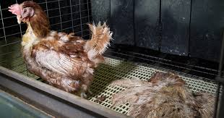
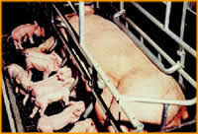
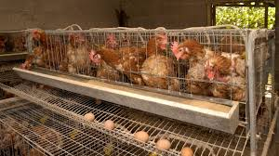
L’uomo deve evitare sofferenze agli animali
La questione etica è aperta
Oggi il rispetto per gli animali è un dato acquisito. Si vanno diffondendo anche tendenze radicali che propongono – in qualche caso vorrebbero imporre – un vegetarianesimo totale e perciò anche un divieto di usare gli animali per qualunque sperimentazione.
Si pone perciò la questione etica dell’utilizzabilità degli animali da parte dell’uomo per fini alimentari, per fini di ricerca o altro.

Slide 3
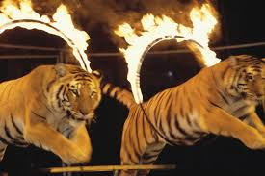
L’uomo deve evitare sofferenze agli animali
Una riflessione che viene da lontano
La riflessione etica sugli animali non è una novità assoluta. Infatti già Tommaso d’Aquino e Kant hanno affermato che l’uomo non deve distruggere il bello della natura né tormentare gli animali, perché altrimenti «resta attutita in lui una disposizione naturale molto giovevole alla sua moralità nei rapporti con i suoi simili».
Tale fondazione del rispetto per gli animali è insufficiente in quanto essi sono considerati solo come strumento di educazione morale dell’uomo.

Slide 4
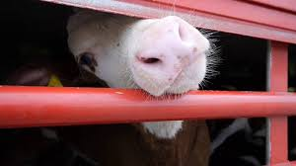
L’uomo deve evitare sofferenze agli animali
Principio razionale dell’etica: gli animali non bisogna farli soffrire
Una base più adeguata per questa responsabilità non pensa agli animali solo come mezzi di educazione dell’uomo, ma deve partire dal rispetto morale dell’uomo verso se stesso.
Come argomenta Eberhard Schockenhoff, teologo morale tedesco, «il principio secondo cui bisogna aver riguardo della vita degli animali e della loro sensibilità per amor loro, e che non bisogna quindi farli soffrire, perché si tratta delle loro sofferenze non solo è perfettamente conciliabile con il principio razionale dell’etica, ma è anche da questo richiesto».

Slide 5
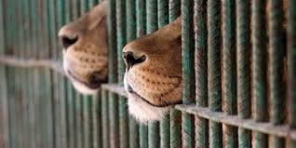
L’uomo deve evitare sofferenze agli animali
Non bisogna infliggere agli animali inutili sofferenze
Se possiamo ragionevolmente presumere che gli animali soffrono allora è esigenza morale primaria per l’uomo quella di non infliggere loro inutili sofferenze.
A proposito del dolore degli animali la questione di maggior rilievo è quella relativa alla sua qualità: è uguale a quella del dolore umano?
Malgrado le evidenti analogie e affinità presenti nel modo di comportarsi degli animali di fronte al dolore, non possiamo negare che esista anche una differenza importante: la sofferenza animale non è complessiva come quella dell’uomo.

Slide 6
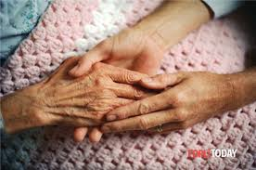
L’uomo deve evitare sofferenze agli animali
L’uomo soffre in modo amplificato per l’autocoscienza del dolore
L’animale soffre nel momento dello stimolo, mentre l’uomo, per l’autocoscienza che lo caratterizza, soffre in modo amplificato in relazione a ciò che il dolore significa per la sua vita.
Ad esempio, in un uomo malato di tumore la sofferenza è accresciuta dal fatto che tutta la vita viene sconvolta dalla conoscenza del decorso della malattia, e la vita cambia anche molto tempo prima che subentrino le sofferenze fisiche.

Slide 7
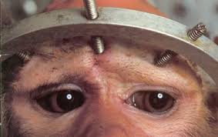
L’uomo deve evitare sofferenze agli animali
Cresce l’urgenza di evitare il dolore agli animali
Questa differenza non conduce però a una svalutazione del dolore animale, in quanto la coscienza della guarigione o della liberazione da una condizione di sofferenza portano l’uomo a sperare, mentre per l’animale che soffre "nel momento", non avendo coscienza del futuro, la vita viene a coincidere con il dolore. Per conseguenza, cresce l’urgenza di evitare il dolore agli animali.

Slide 8
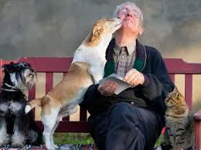
L’uomo deve evitare sofferenze agli animali
Il precetto morale è di avere riguardo del dolore degli altri
L’applicazione analoga del principio di uguaglianza ci chiede di trattare gli animali in modo uguale in ciò in cui essi sono uguali a noi: poiché gli animali sono come noi sensibili al dolore, il precetto morale di avere riguardo del dolore degli altri esseri viventi interessa anche loro.
Lo stesso principio permette di trattare gli animali in modo diverso in ciò in cui sono diversi da noi.

Slide 9
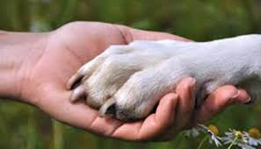
L’uomo deve evitare sofferenze agli animali
I diritti dell’uomo sono prevalenti
È questo il fondamento della legittimità della loro uccisione, ove necessario: non essendo esseri umani non hanno un vero e proprio diritto individuale a vivere da rispettare in maniera incondizionata come accade per l’uomo.
Quando esiste un conflitto tra diritti degli animali e diritti dell’uomo sono questi ultimi a prevalere e ciò consente di sacrificare la vita animale per salvare, proteggere, conservare e promuovere la vita umana personale.
In questa prospettiva si giustifica anche l’effettuazione di esperimenti sugli animali, che è la seconda grande questione etica nel loro trattamento.

Slide 10
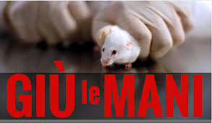
L’uomo deve evitare sofferenze agli animali
La maggior parte degli esperimenti è da ritenersi illecita
La sperimentazione scientifica sugli animali coinvolge un numero enorme di animali, che vengono usati nella ricerca sanitaria e farmacologia, ma anche in campo militare, cosmetico, e persino per i detersivi.
Il numero stimato di animali usati per le ricerche è di oltre cento milioni di esemplari ogni anno. In base ai criteri etici sopra esposti, la maggior parte di tali esperimenti va ritenuta illecita.

Slide 11
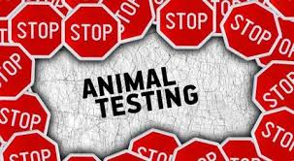
L’uomo deve evitare sofferenze agli animali
La sperimentazione animale resta un tema molto controverso
Ad esempio, alcuni farmaci vengono studiati soltanto per una maggiore convenienza economica e non per effettive esigenze terapeutiche.
In questo caso la somministrazione di sostanze nuove agli animali produce sofferenze non necessarie alla salvaguardia della vita umana.
Basta questa considerazione per rendersi conto che il tema si presenta come molto controverso, e ciò da un punto di vista non solo bioetico, ma anche strettamente scientifico.

Slide 12
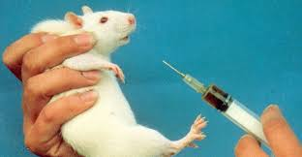
L’uomo deve evitare sofferenze agli animali
La sperimentazione sugli animali, ha una reale validità scientifica
Su quest’ultimo piano esiste un’opinione che afferma, spesso provocatoriamente, che la sperimentazione sugli animali sarebbe metodologicamente scorretta e, in definitiva, inutile: il suo solo scopo sarebbe il compimento di una specie di assicurazione, per permettere la successiva sperimentazione sugli uomini.
Si tratta di affermazioni di tale portata che, se risultassero vere, porterebbero alla fine della riflessione sulla materia.
Ma le cose non stanno così: la sperimentazione sugli animali, ha una reale validità scientifica, come più volte ribadito anche dal Comitato nazionale per la bioetica.

Slide 13
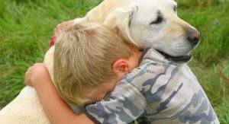
L’uomo deve evitare sofferenze agli animali
Il primato della vita umana tra tutte le forme di vita
La correttezza metodologica della sperimentazione sugli animali non ha ancora un significato bioetico, ma è condizione preliminare per la ricerca di possibili giustificazioni non scientifiche quanto piuttosto propriamente bioetiche del sacrificio che l’uomo impone agli animali.
Il punto di partenza della riflessione non può essere che quello del primato della vita umana tra tutte le forme di vita. Tale primato, che non è solo fattuale, ma primariamente etico, costituisce il fondamento della giustificazione, peraltro non illimitata, della subordinazione all’uomo di ogni altro vivente.

Slide 14
L’uomo deve evitare sofferenze agli animali
Aspetto di grande rilievo etico è lo studio del dolore negli animali
Ma si tratta di una subordinazione che non esclude che tra tutti gli esseri viventi si dia una sorta di radicale e costitutiva solidarietà, che le persone umane avvertono in modo intuitivo ed emozionale.
Il primo aspetto di grande rilievo etico è lo studio del dolore negli animali. Dal punto di vista scientifico c’è discussione sull’esistenza di facoltà percettive e strutture cognitive negli animali che elaborino il dolore.
È certo, però, che per gli animali si può usare la terminologia del dolore, della sofferenza e dell’angoscia, anche se rimangono zone di chiaro-scuro.

Slide 15
L’uomo deve evitare sofferenze agli animali
Posizione prudenziale per un generale miglioramento
della condizione animale
Perciò si può assumere correttamente la posizione prudenziale, cioè quella che tutela gli animali. L’assunzione di questa posizione è la base per un generale miglioramento della condizione animale.
Il processo di rispetto deve continuare e toccare le motivazioni e il valore dei fini per cui gli animali vengono usati (aspetto assiologico).
È perciò necessario operare una gerarchizzazione degli obiettivi per cui vengono usati gli animali e porla in relazione con la "quantità" di sofferenza che il procedimento comporta.

Slide 16
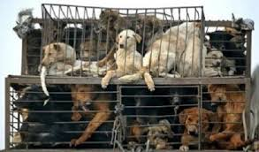
L’uomo deve evitare sofferenze agli animali
Evitare condizione di stress, dolore, angoscia, sofferenza nell’animale
Con riferimento specifico alla sperimentazione animale, e a maggior ragione per l’utilizzazione degli animali a fini commerciali, si ritiene che compia una scelta etica quella società civile che, attraverso una legislazione regolarmente aggiornata, ha definito il concetto di "benessere animale".
In termini operativi ciò significa che la sperimentazione e l’utilizzazione a fini commerciali deve evitare condizione di stress, dolore, angoscia, sofferenza nell’animale su cui si compie la procedura di sperimentazione o da cui si trae un elemento di utilità economica.

Slide 17
L’uomo deve evitare sofferenze agli animali
Maltrattamento di animali: quali sanzioni?
Nel nostro ordinamento la tutela degli animali è arrivata in ritardo rispetto a molti altri, esattamente nel 2004, con la legge n. 189 che ha colmato il precedente vuoto normativo in materia di maltrattamento di animali.
Il vigente Codice Penale contiene diverse ipotesi di reato. Queste fattispecie sono:
l’uccisione di animali, ex 544 bis;
il maltrattamento di animali, ex 544 ter;
spettacoli e manifestazioni vietate, ex 544 quater;
divieti di combattimento tra animali, ex 544 quinquies.
Nonostante il passo in avanti nella tutela degli animali sia notevole, si tratta di una disciplina non del tutto adeguata. Infatti, quello che emerge dal testo di legge non è la salvaguardia del bene degli animali in sé, ma piuttosto del sentimento di pietà che gli uomini hanno nei loro confronti.

Slide 18
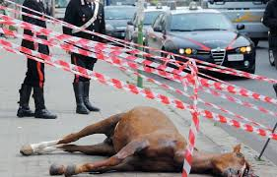
L’uomo deve evitare sofferenze agli animali
L’uccisione di animali: articolo 544 bis
Primo della lista dei reati contro il sentimento per gli animali è il delitto di uccisione di animali, disciplinato dall’articolo 544 bis come segue:
“Chiunque, per crudeltà o senza necessità, cagiona la morte di un animale è punito con la reclusione da quattro mesi a due anni.”
Dunque, secondo il testo, la fattispecie in esame viene in essere solo quando il colpevole agisce con crudeltà e senza che ve ne sia la necessità.
La crudeltà deve essere intesa come una condotta che per la sua efferatezza urta la sensibilità umana; invece per mancanza di necessità va intesa l’assenza di un motivo di giustificazione della condotta, come può essere il fine di soddisfare un bisogno umano.

Slide 19
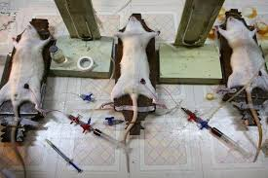
L’uomo deve evitare sofferenze agli animali
Il maltrattamento di animali: articolo 544 ter
Il delitto di maltrattamento di animali è una fattispecie composita che contiene diverse condotte:
lesioni o sevizie sugli animali;
lavori insopportabili o eccessivamente gravosi;
somministrazione di sostanze stupefacenti o vietate.
Anche in questa ipotesi di reato, il fatto deve essere compiuto con crudeltà e senza una reale necessità. La pena prevista è la reclusione da 3 a 18 mesi con una multa che va da un minimo di 5.000 euro ad un massimo di 30.000 mila euro.

Slide 20
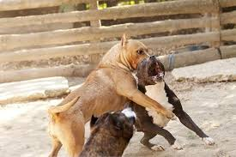
L’uomo deve evitare sofferenze agli animali
Spettacoli e manifestazioni vietate: l’articolo 544 quater
La fattispecie in esame mira a punire chi organizza o promuove spettacoli ed ogni tipo di manifestazione che comportano delle sevizie per gli animali.
La legge prevede la reclusione da 4 mesi a 2 anni a cui si aggiunge una multa che va da 3.000 euro fino a 15.000 euro. Inoltre, il giudice dispone un aumento di pena, da un terzo fino alla metà, quando i fatti sono commessi per trarre profitti illeciti mediante scommesse clandestine.

Slide 21
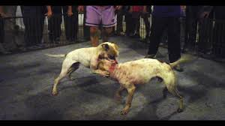
L’uomo deve evitare sofferenze agli animali
Divieti di combattimento tra animali: l’articolo 544 quinquies
Chi promuove, organizza e dirige combattimenti tra animali ed ogni altro tipo di competizione non autorizzata, rischia la reclusione da un anno a 3 anni e una multa da 50.000 euro a 160.000 euro.
L’articolo 544 quinquies prevede diverse circostanze aggravanti:
se le attività sono compiute in concorso con minori o persone armate;
se le competizioni o le manifestazioni sono promosse con videoriproduzioni, scene e immagini di qualsiasi tipo;
se il colpevole ne cura la registrazione o la ripresa.
In questi casi la pena subisce un aumento da un terzo fino alla metà.

Slide 22
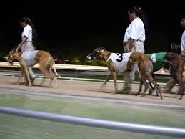
L’uomo deve evitare sofferenze agli animali
La confisca dell’animale
In caso di condanna per uno di questi reati, il giudice ordina la confisca dell’animale che ha subito i maltrattamenti, salvo che appartenga a persona diversa dal colpevole ed estranea al reato.
Il giudice inoltre, può applicare anche altre pene accessorie come la sospensione dell’attività di trasporto, commercio e allevamento di animali da 3 mesi a 3 anni. In più, in caso di recidiva, il giudice può disporre l’interdizione definitiva.

Slide 23
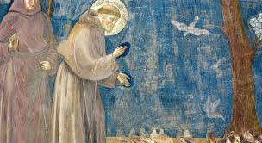
L’uomo deve evitare sofferenze agli animali
Siamo umani in quanto rispettiamo gli animali
Amate gli animali: Dio ha donato loro i rudimenti del pensiero e una gioia imperturbata. Non siate voi a turbarla, non li maltrattate, non privateli della loro gioia, non contrastate il pensiero divino. Uomo, non ti vantare di superiorità nei confronti degli animali: essi sono senza peccato, mentre tu, con tutta la tua grandezza, insozzi la terra con la tua comparsa su di essa e lasci la tua orma putrida dietro di te; purtroppo questo è vero per quasi tutti noi. (Fëdor Dostoevskij)
FINE

